Slide 1
Escuela Normal de Educación Preescolar
Licenciatura en Educación Preescolar
Ciclo Escolar 2019 - 2020
Curso: Atención a la diversidad
Titular: Rosa Velia del Río Tijerina
Alumna: Luisa Lucía Hernández Cruz
Grado: 3° Sección: “B” No. Lista: 9
Unidad de aprendizaje II
"Y TÚ… ¿CÓMO FORMAS PARTE DE LA DISCRIMINACIÓN? DIVERSIDAD Y EDUCACIÓN DE LOS ESTUDIANTES EN SITUACIÓN DE DESVENTAJA"
Competencia de la Unidad: Cuestiona las perspectivas personales centradas en modelos esencialistas y de la teoría del déficit y logra apropiarse de los fundamentos y filosofía subyacente a las perspectivas interactivas y contextuales basadas en derechos, oportunidades, apoyos y diálogo social
Redimensiona la problemática social y escolar de grupos en situación de vulnerabilidad y exclusión a través de contextualizar sus entornos de desarrollo y aprendizaje y de identificar factores causales que han puesto en cuestionamiento su educabilidad.

Slide 2
AULAS INCLUSIVAS: Recursos para la implementación del género en la educación infantil
A continuación, se presenta un organizador gráfico donde se integran distintos conceptos y definiciones que se relacionan con los géneros masculino y femenino, a través del punto de vista de la sociedad.

Slide 3
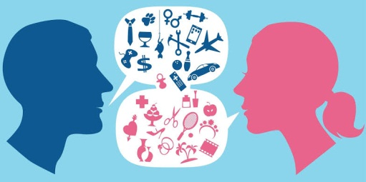
Construcción de identidad: Niños y niñas asumen formas de ser, sentir y actuar que se definen en la sociedad
Estereotipos de género: Atributos o cualidades que se han asignado de manera diferenciada y desigual a hombres y mujeres
Masculino y femenino son construcciones sociales
AULAS
INCLUSIVAS
Sesgos de género: Forzamiento de discursos, prácticas y representaciones para favorecer en detrimento del otro
Rol de género: Funciones y papeles sociales que se cumplen según la forma de actuar. Esto es jerarquizado, desigual y no equitativo
Sexismo: Conjunto de métodos empleados para mantener en situación de inferioridad, subordinación y explotación al sexo dominado

Slide 4
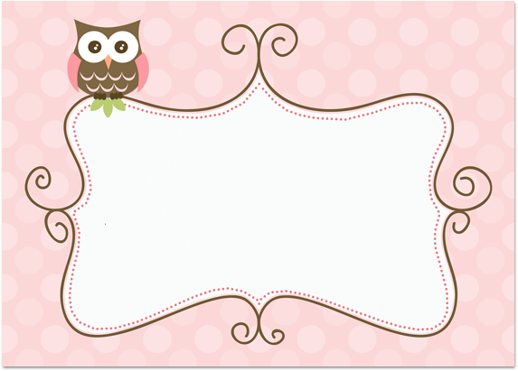
En la actualidad, desafortunadamente, los roles anteriormente mencionados siguen siendo así en las distintas sociedades, se clasifican a las personas dependiendo de sus conductas y los estereotipos que cumplen o no; sin embargo, se ha estado intentando adaptarse a un mundo cambiante actual, donde se practique la inclusión y equidad en todo tipo de ambientes y espacios y a cualquier persona o individuo, sin importar sus características.

